Slide 1

Présentation
Personnel
ROBOT SSL
Matthieu HALLO
Membres du groupe :
BAUDET Valentin,
CHAUVET David,
HALLO Matthieu,
SARRAUD Clément

Slide 2
Tables des matières :
Solutions techniques et choix
Avancée de la partie
Restant à faire ou à modifier

Slide 3
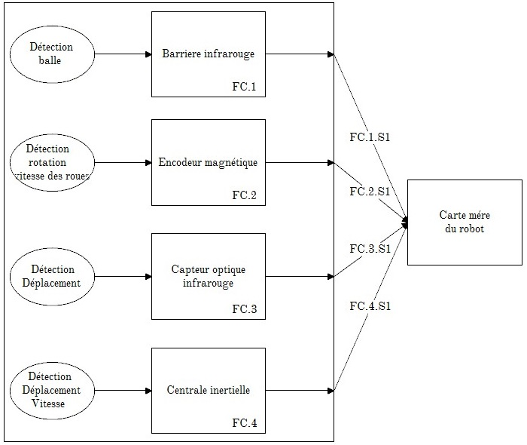
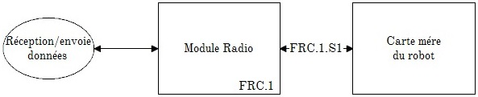
Solutions techniques et choix

Slide 4
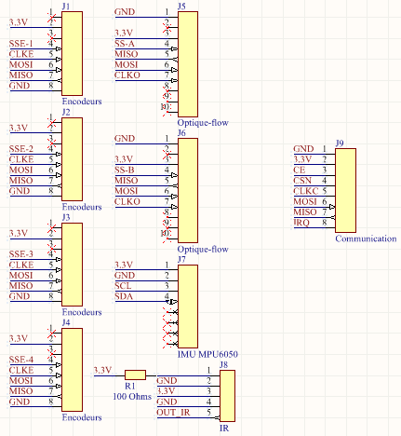
Solutions techniques et choix

Slide 5
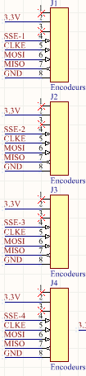
Solutions techniques et choix
Encodeurs : AS5048A

Slide 6
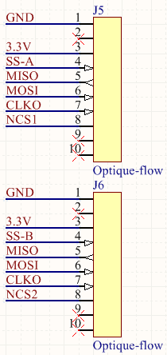
Solutions techniques et choix
Capteurs optique : ADNS3080

Slide 7
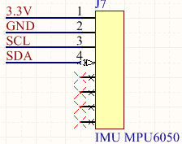
Solutions techniques et choix
Centrale inertielle : GY-525 MPU6050

Slide 8
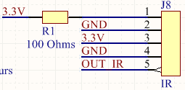
Solutions techniques et choix
Barrière infrarouge : OFL-5102/TSOP585

Slide 9
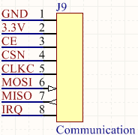
Solutions techniques et choix
Communication : nRF24L01

Slide 10
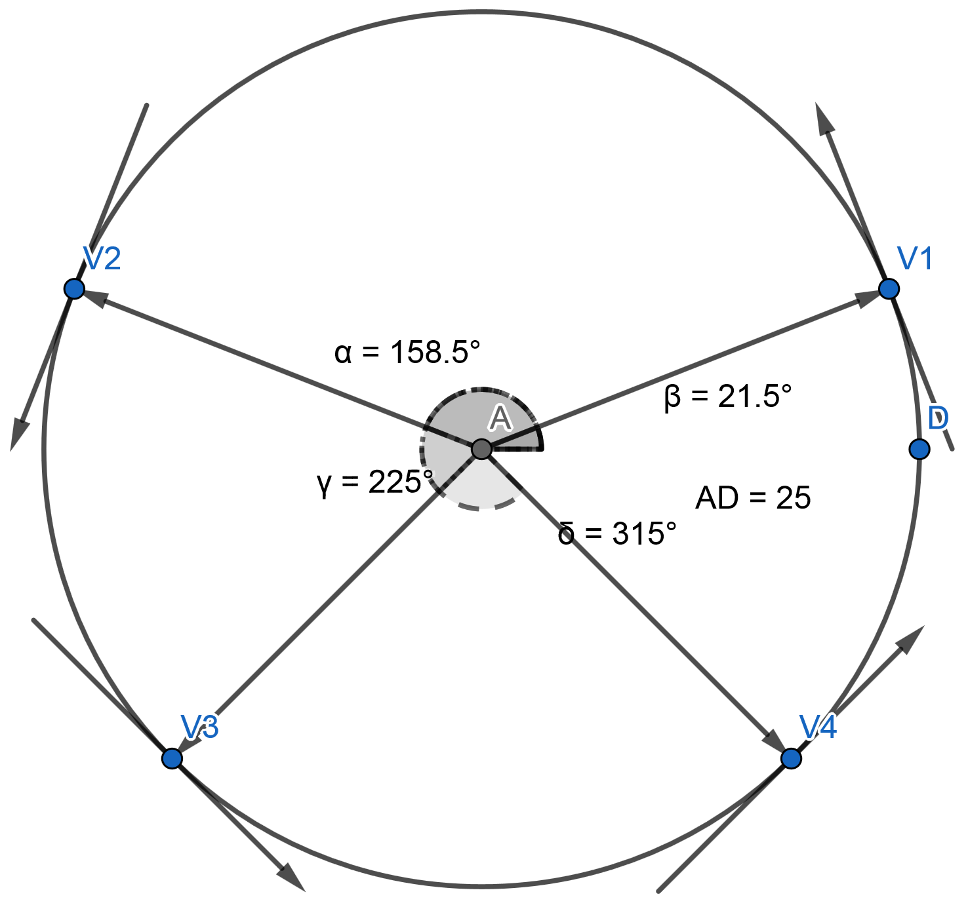

Solutions techniques et choix

Slide 11
Solutions techniques et choix
PID:
Commande_P = Kp.erreur
Commande_I = Ki.somme_erreur
Commande_D = Kd.(erreur-erreur_précédente)
Commande_PID = Kp.erreur + Ki.somme_erreur + Kd.(erreur-erreur_précédente

Slide 12
Avancée de la partie :
Choix des composants / modules
Calcul du PID
Calcul de rotation des roues en fonction du déplacement souhaité

Slide 13
Restant à faire ou à modifier :
Tester tous les capteurs
Coder chaque capteurs
Coder l’asservissement (PID)
Coder et tester la communication

